Slide 1
一切尽在我的温大！
温州大学“最多跑一次”
互联网+校务服务清单填写说明
2018年12月14日
温州大学现代教育技术中心

Slide 2
一、“最多跑一次”校务服务清单填写说明

Slide 3
二、关于“优化服务流程”

Slide 4
1. 互联网+校务服务特征
Notes:
用户思维、

Slide 5
非互联网+校务服务办事案例
个人提交辞职报告
跑1次
学院（部门）签署意见
未知期限的等待
学校批准后，到人事处开具离校手续
未知期限的等待+跑1次
个人办理离校手续
所在学院（部门） 负责人盖章 年 月 日 | 校科技处 负责人盖章 年 月 日 | 校人文社科处 负责人盖章 年 月 日 | 工会 负责人盖章 年 月 日 | 党员： 校组织部 负责人盖章 年 月 日
民主党派人员： 校统战部 负责人盖章 年 月 日 | 国资与实验室管理处（房产） 负责人盖章 年 月 日 | 国资与实验室管理处（设备） 负责人盖章 年 月 日 | 教务处 负责人盖章 年 月 日 | 计财处 负责人盖章 年 月 日
现代教育中心 负责人盖章 年 月 日 | 保卫处 负责人盖章 年 月 日 | 医务室 负责人盖章 年 月 日 | 图书馆 负责人盖章 年 月 日 | 人事处蒋俊处长签字、盖章
未知期限等待+每部门1次成功，共跑15次。
学校发文
等待+跑1次
Notes:
放：权力下放； 管：理念改革； 服：以师生服务为中心。

Slide 6
互联网+校务服务办事案例
个人提交辞职报告
网上或手机上提交
学院（部门）签署意见
网上或手机上签署意见
学校批准后，到人事处开具离校手续
学校网上批准，人事处同意办理
个人办理离校手续
所在学院（部门） 负责人盖章 年 月 日 | 校科技处 负责人盖章 年 月 日 | 校人文社科处 负责人盖章 年 月 日 | 工会 负责人盖章 年 月 日 | 党员： 校组织部 负责人盖章 年 月 日
民主党派人员： 校统战部 负责人盖章 年 月 日 | 国资与实验室管理处（房产） 负责人盖章 年 月 日 | 国资与实验室管理处（设备） 负责人盖章 年 月 日 | 教务处 负责人盖章 年 月 日 | 计财处 负责人盖章 年 月 日
现代教育中心 负责人盖章 年 月 日 | 保卫处 负责人盖章 年 月 日 | 医务室 负责人盖章 年 月 日 | 图书馆 负责人盖章 年 月 日 | 人事处蒋俊处长签字、盖章
网上完成15个部门流转并自行审核
学校发文
跑1次拿文件或自助打印。
Notes:
“网上办”“掌上办”。
“打破信息孤岛，实现数据共享
跨部门一件事情联办
校务服务网与浙江政务服务网的无缝衔接，实现校内校外“一网通办”。
“让数据、流程多找路，让教师、学生少跑腿”“多点一次、少跑一趟”
责任清单、服务清单和审批清单

Slide 7
2. 互联网+校务服务核心—流程优化
Notes:
放：权力下放； 管：理念改革； 服：以师生服务为中心。

Slide 8
互联网+校务服务——流程优化
“以人为本，深度融合”
摒弃“工具思维”“惯性思维”“本位思维”
线上“一网通办”，线下“最多跑一次”
优化流程、减少层级、减少办事材料
数据说话，网上留痕，精准管理
Notes:
放：权力下放； 管：理念变革； 服：以师生服务为中心。

Slide 9
三、“最多跑一次”校务服务网

Slide 10
1. 掌上服务 “我的温大” App
Notes:
放：权力下放； 管：理念改革； 服：以师生服务为中心。

Slide 11
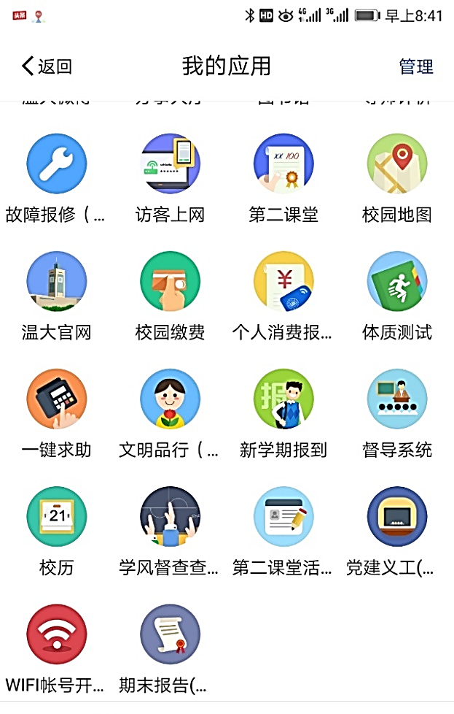
“我的温大”掌上校务服务
校务服务：41个

Slide 12
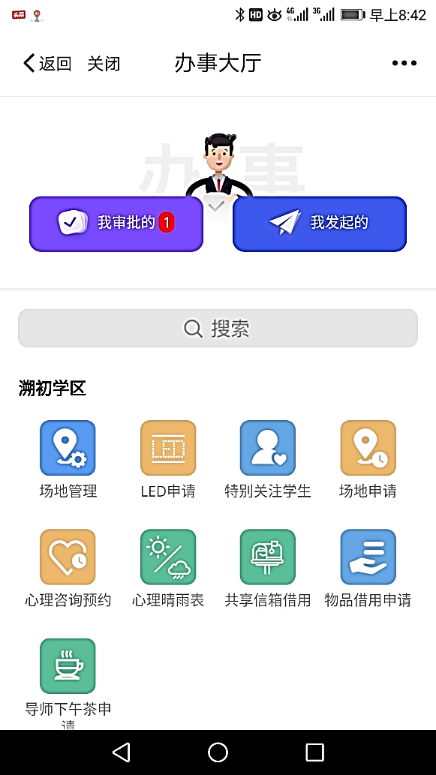
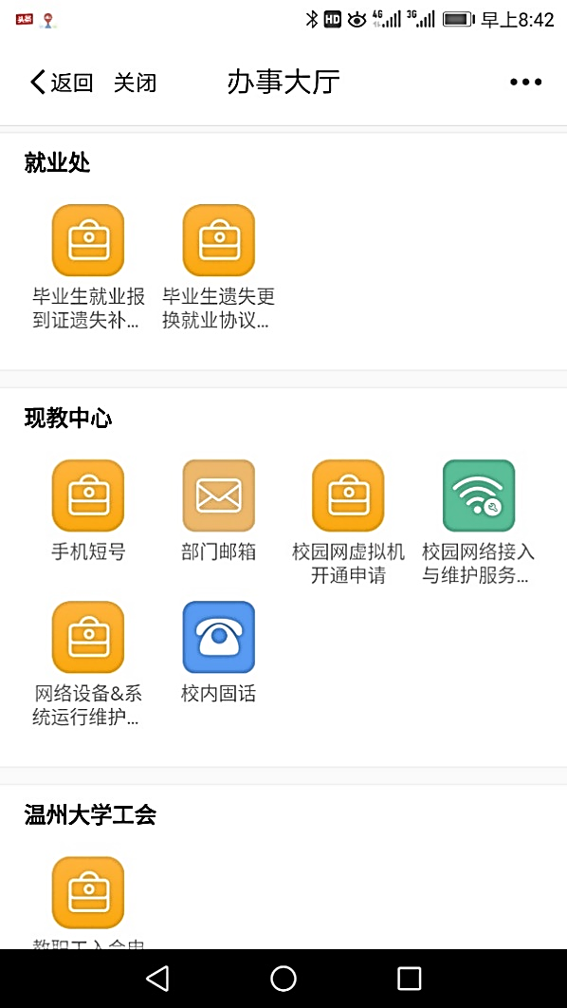
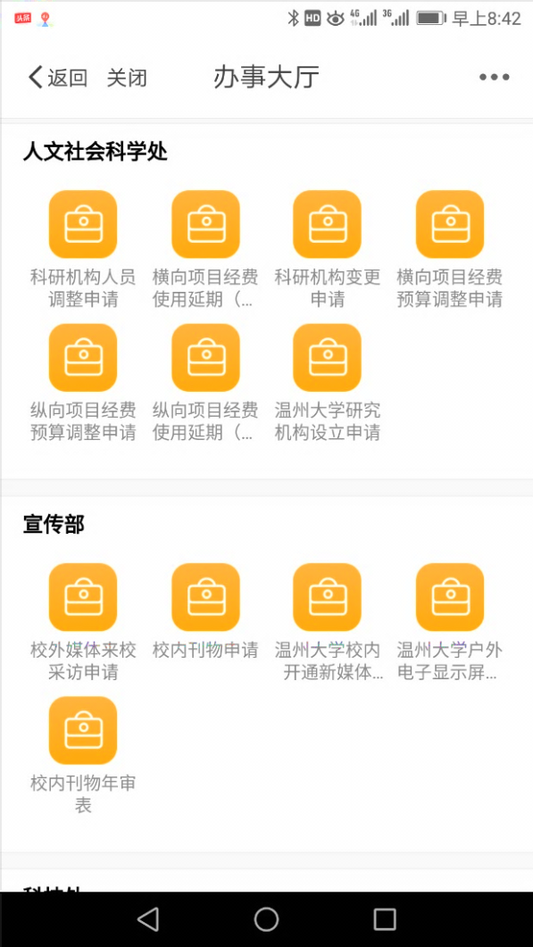
”我的温大”掌上办事大厅
办事流程：62个

Slide 13
“我的温大”日活跃用户数（近二周）
Notes:
放：权力下放； 管：理念改革； 服：以师生服务为中心。

Slide 14
“我的温大”高频办事（近一周）
Notes:
放：权力下放； 管：理念改革； 服：以师生服务为中心。

Slide 15
“我的温大”高频办事（近一周）
Notes:
放：权力下放； 管：理念改革； 服：以师生服务为中心。

Slide 16
2. 网上服务“最多跑一次校务服务网”
Notes:
放：权力下放； 管：理念改革； 服：以师生服务为中心。

Slide 17
温州大学“最多跑一次”校务服务网
Notes:
放：权力下放； 管：理念改革； 服：以师生服务为中心。

Slide 18
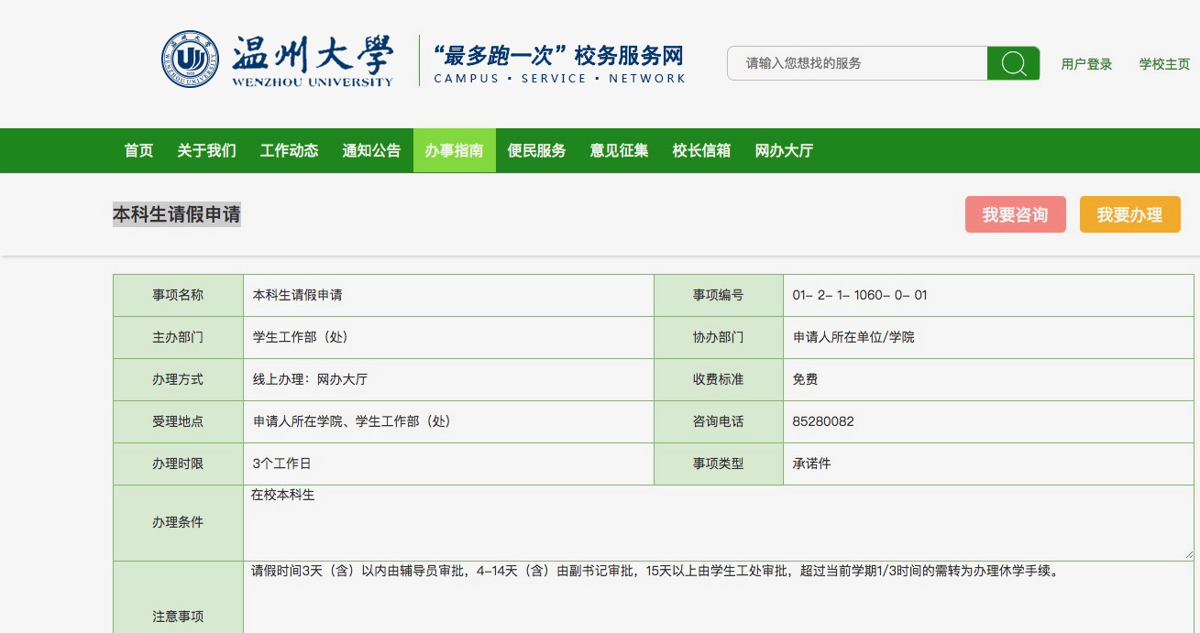
温州大学“最多跑一次”校务服务网
Notes:
放：权力下放； 管：理念改革； 服：以师生服务为中心。

Slide 19
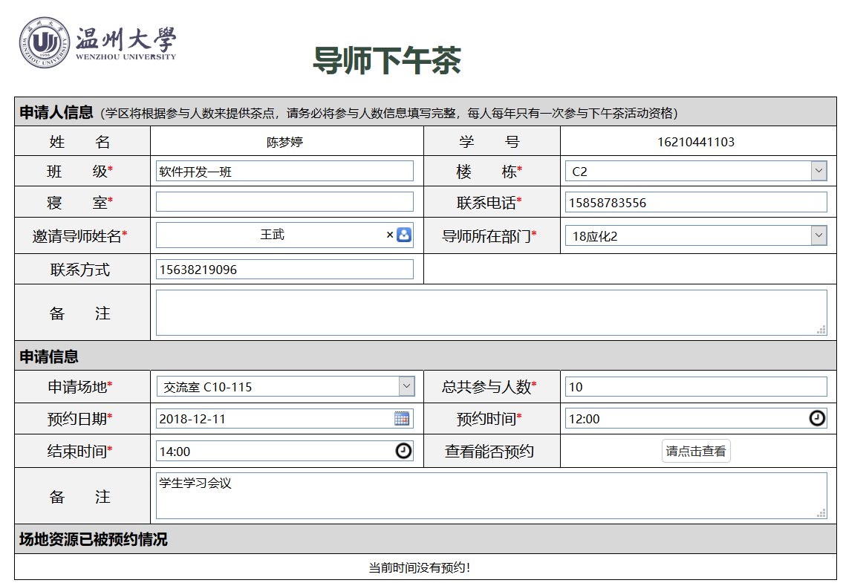
温州大学“最多跑一次”校务服务网
Notes:
放：权力下放； 管：理念改革； 服：以师生服务为中心。

Slide 20
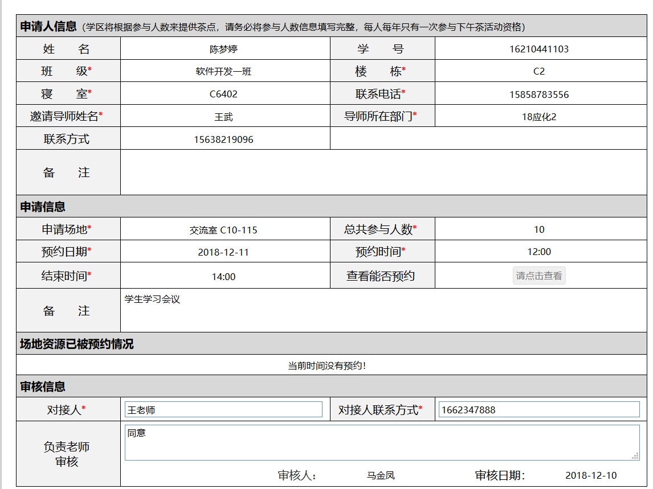
温州大学“最多跑一次”校务服务网
Notes:
放：权力下放； 管：理念改革； 服：以师生服务为中心。

